Slide 1
تحليلٌ وحلُ أسئلة الفصل (19)
رواية الأمير الصغير
الصف التاسع
اللغة العربية
إعداد : أ. فارس جاد

Slide 2

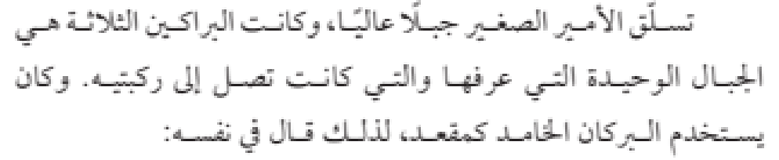
الأمير الصغير
التاسع عشرصـــ 115
غير محدد بدقة، لكن يبدو أنه في نفس الفترة التي كان الأمير الصغير يزور فيها الكواكب. \ النهار .
هو وصول الأمير الصغير إلى جبل عالٍ على الأرض.
جبل عالٍ على الأرض.
هو محاولة الأمير الصغير رؤية كل الكواكب والناس من على قمة الجبل، لكنه لم ير سوى قمم الصخور. ثم يبدأ في التحدث مع صدى الصوت، الذي يكرر كلماته.

Slide 3

الفصل يصف وصول الأمير الصغير إلى جبل عالٍ على الأرض ومحاولته رؤية كل الكواكب والناس.
و النص يعكس فكرة أن الأرض يمكن أن تكون مكانًا قاحلًا ومدببًا، وأن الناس قد يفتقرون إلى الخيال والإبداع.
وتذكر زهرته التي كانت دائما أول من يتكلم .

Slide 4

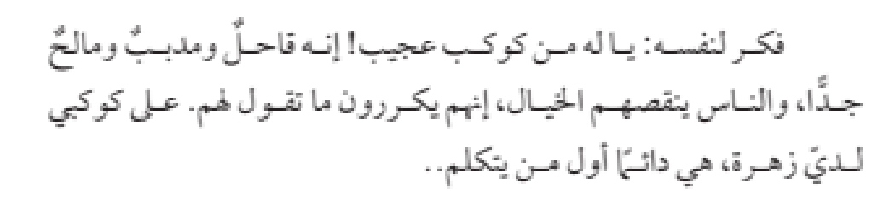
هو انتهاء حوار الأمير الصغير مع صدى الصوت، مع استمرار الأمير في التفكير في طبيعة الكوكب والناس الذين يعيشون عليه.
شخصية الأمير الصغير تظهر كشخص متأمل وفضولي، يبحث عن إجابات لأسئلته حول الحياة والناس. يبدو أنه يشعر بالوحدة والاختلاف عن الناس الذين يعيشون على الأرض.
أو موقف آخر ..

Slide 5



اسم ممنوع من الصرف :
------------

Slide 6
الرسالة المضمنة في هذا الفصل:
هي أن الحياة على الأرض يمكن أن تكون مختلفة عما نتوقعه، وأن الناس قد يكررون كلمات الآخرين دون تفكير أو إبداع.
النص يشير إلى أهمية التفكير العميق والتأمل في الحياة والعلاقات بين الأشخاص.

Slide 7

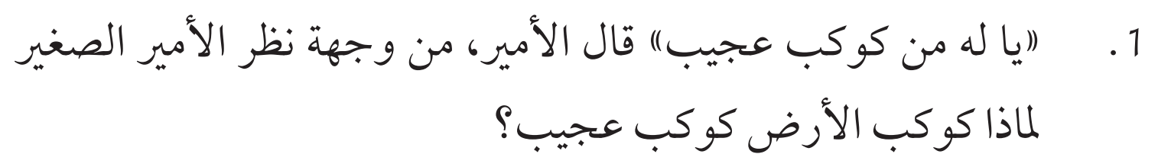
116
لأنه قاحل ومدبب ومالح جدا، والناس ينقصهم الخيال، أنهم يكررون ما تقول لهم.
لأنه يجد من يتكلم ويبدي رأيه ولا يكرر ما يقوله.

